Slide 1
第11章 面向对象设计
11.1 面向对象设计的准则
11.2 启发规则
11.3 软件重用
11.4 系统分解
11.5 设计问题域子系统
11.6 设计人机交互子系统

Slide 2
11.7 设计任务管理子系统
11.8 设计数据管理子系统
11.9 设计类中的服务
11.10 设计关联
11.11 设计优化
11.12 小结

Slide 3
分析是提取和整理用户需求，并建立问题域精确模型的过程。设计则是把分析阶段得到的需求变成符合成本和质量要求的、抽象的系统实现方案的过程。
从面向对象分析到面向对象设计(OOD)，是一个逐渐扩充模型的过程。面向对象设计就是用面向对象观点建立求解域模型的过程。
尽管分析和设计的定义有明显区别，但是在实际的软件开发过程中二者的界限是模糊的。
可以把面向对象设计细分为系统设计和对象设计。系统设计确定实现系统的策略和目标系统的高层结构。对象设计确定解空间中的类、关联、接口形式及实现服务的算法。系统设计与对象设计之间的界限，比分析与设计之间的界限更模糊。

Slide 4
11.1 面向对象设计的准则
模块化
抽象（过程、规格说明、参数化）
信息隐藏
弱耦合（交互耦合、继承耦合）
强内聚（服务内聚、类内聚、一般-特殊内聚）
可重用

Slide 5
11.2 启发规则
设计结果应该清晰易懂
（1） 用词一致
（2） 使用已有的协议
（3） 减少消息模式的数目
（4） 避免模糊的定义
2. 一般-特殊结构的深度应适当
类等级层次数应保持为5-9，并且与领域知识和常
识保持一致。

Slide 6
3. 设计简单的类
(1) 避免包含过多的属性
(2) 有明确的定义
(3) 尽量简化对象之间的合作关系
(4) 不要提供太多服务
4. 使用简单的协议
5. 使用简单的服务
6. 把设计变动减至最小

Slide 7
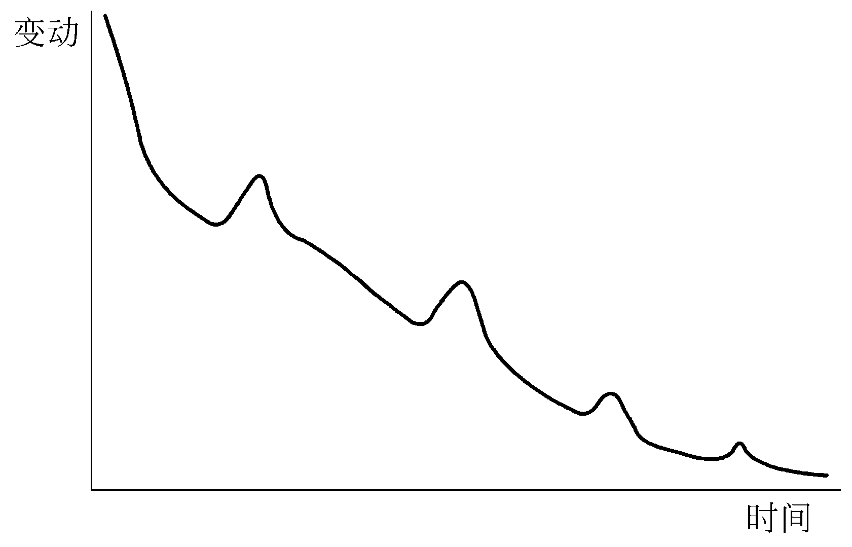
图11.1 理想的设计变动情况

Slide 8
11.3 软件重用
11.3.1 概述
1. 重用
广义地说，软件重用可分为以下3个层次：
(1) 知识重用
(2) 方法和标准的重用
(3) 软件成分的重用

Slide 9
2. 软件成分的重用级别
软件成分的重用可以进一步划分成以下3个级别：
(1) 代码重用
源代码剪贴
源代码包含
继承
(2) 设计结果重用（求解域模型）
(3) 分析结果重用（分析模型）

Slide 10
3. 典型的可重用软件成分
可能被重用的软件成分主要有以下10种：
（1） 项目计划
（2） 成本估计
（3） 体系结构
（4） 需求模型和规格说明
（5） 设计
（6） 源代码
（7） 用户文档和技术文档
（8） 用户界面
（9） 数据
（10） 测试用例

Slide 11
11.3.2 类构件
利用面向对象技术，可以更方便更有效地实现软件
重用。面向对象技术中的“类”，是比较理想的可重
用软构件，不妨称之为类构件。类构件有3种重用
方式，分别是实例重用、继承重用和多态重用。
1. 可重用软构件应具备的特点
模块独立性强
具有高度可塑性
接口清晰、简明、可靠

Slide 12
2. 类构件的重用方式
实例重用
(2) 继承重用
为提高继承重用的效果，关键是设计一个合理的、
具有一定深度的类构件继承层次结构。
(3) 多态重用
利用多态性可以使对象的对外接口更加一般化，而
且提供了一种简便可靠的软构件组合机制。
系统运行时，根据接收消息的对象类型，由多态性
机制启动正确的方法，去响应一个一般化的消息，
从而简化了消息界面和软构件连接过程。

Slide 13
11.3.3 软件重用的效益
1. 质量
随着每一次重用，都会有一些错误被发现并被清除，构件的质量也会随之改善。随着时间的推移，构件将变成实质上无错误的。
2. 生产率
当把可重用的软件成分应用于软件开发的全过程时，可用较少的投入给客户提供相同级别的产品，因此，生产率得到了提高。
基本上30%~50%的重用大约可以导致生产率提高25%~40%。

Slide 14
3. 成本
软件重用带来的净成本节省可以用下式估算：C=Cs-Cr-Cd
其中，Cs是项目从头开发（没有重用）时所需要的成本；Cr是与重用相关联的成本；Cd是交付给客户的软件的实际成本。

Slide 15
11.4 系统分解
系统的主要组成部分称为子系统。通常根据所提供的功能来划分子系统。
一般说来，子系统的数目应该与系统规模基本匹配。
各个子系统之间应该具有尽可能简单、明确的接口。
在划分和设计子系统时，应该尽量减少子系统彼此间的依赖性。

Slide 16
采用面向对象方法设计软件系统时，面向对象设计模型(即求解域的对象模型)，与面向对象分析模型(即问题域的对象模型)一样，也由主题、类与对象、结构、属性、服务等5个层次组成。
大多数系统的面向对象设计模型，在逻辑上都由4大部分组成。这4大部分对应于组成目标系统的4个子系统，它们分别是问题域子系统、人机交互子系统、任务管理子系统和数据管理子系统。

Slide 17
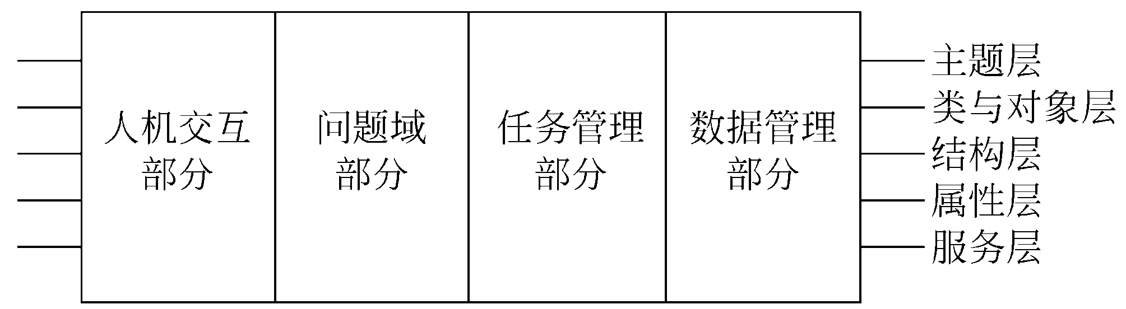
图11.2 典型的面向对象设计模型

Slide 18
1. 子系统之间的两种交互方式
在软件系统中，子系统之间的交互有两种可能的方式，分别是客户-供应商(Client-supplier)关系和平等伙伴(peer-to-peer)关系。
(1) 客户-供应商关系
在这种关系中，作为“客户”的子系统调用作为“供应商”的子系统，后者完成某些服务工作并返回结果。
(2) 平等伙伴关系
在这种关系中，每个子系统都可能调用其他子系统，因此，每个子系统都必须了解其他子系统的接口。

Slide 19
2. 组织系统的两种方案
把子系统组织成完整的系统时，有水平层次组织和垂直块组织两种方案可供选择。
(1) 层次组织
这种组织方案把软件系统组织成一个层次系统，每层是一个子系统。上层在下层的基础上建立，下层为实现上层功能而提供必要的服务。
(2) 块状组织
这种组织方案把软件系统垂直地分解成若干个相对独立的、弱耦合的子系统，一个子系统相当于一块，每块提供一种类型的服务。

Slide 20
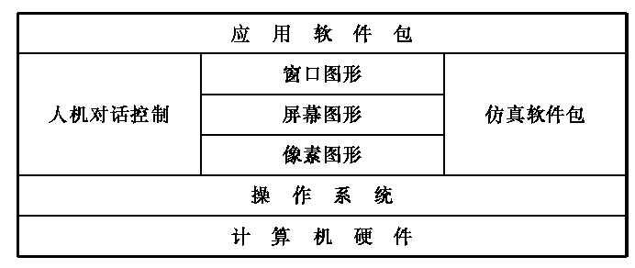
图11.3 典型应用系统的组织结构

Slide 21
3. 设计系统的拓扑结构
由子系统组成完整的系统时，典型的拓扑结构有管道形、树形、星形等。设计者应该采用与问题结构相适应的、尽可能简单的拓扑结构，以减少子系统之间的交互数量。

Slide 22
11.5 设计问题域子系统
在开始进行设计工作之前(至少在完成设计之前)，设计者应该了解本项目预计要使用的编程语言，可用的软构件库(主要是类库)以及程序员的编程经验。
面向对象设计仅需从实现角度对问题域模型做一些补充或修改。当问题域子系统过分复杂庞大时，应该把它进一步分解成若干个更小的子系统。
使用面向对象方法学开发软件，能够保持问题域组织框架的稳定性。

Slide 23
在面向对象设计过程中，可能对面向对象分析所得出的问题域模型做的补充或修改。
1. 调整需求
有两种情况会导致修改通过面向对象分析所确定的系统需求：一是用户需求或外部环境发生了变化；二是面向对象分析模型有问题。
2. 重用已有的类
代码重用从设计阶段开始，在研究面向对象分析结果时就应该寻找使用已有类的方法。
3. 把问题域类组合在一起
在面向对象设计过程中，设计者往往通过引入一个根类而把问题域类组合在一起。

Slide 24
4. 增添一般化类以建立协议
在设计过程中常常发现，一些具体类需要有一个公共的协议，也就是说，它们都需要定义一组类似的服务。
5. 调整继承层次
(1) 使用多重继承机制
使用多重继承机制时，应该避免出现属性及服务的命名冲突。
(2) 使用单继承机制
如果打算使用仅提供单继承机制的语言实现系统，则必须把面向对象分析模型中的多重继承结构转换成单继承结构。

Slide 25
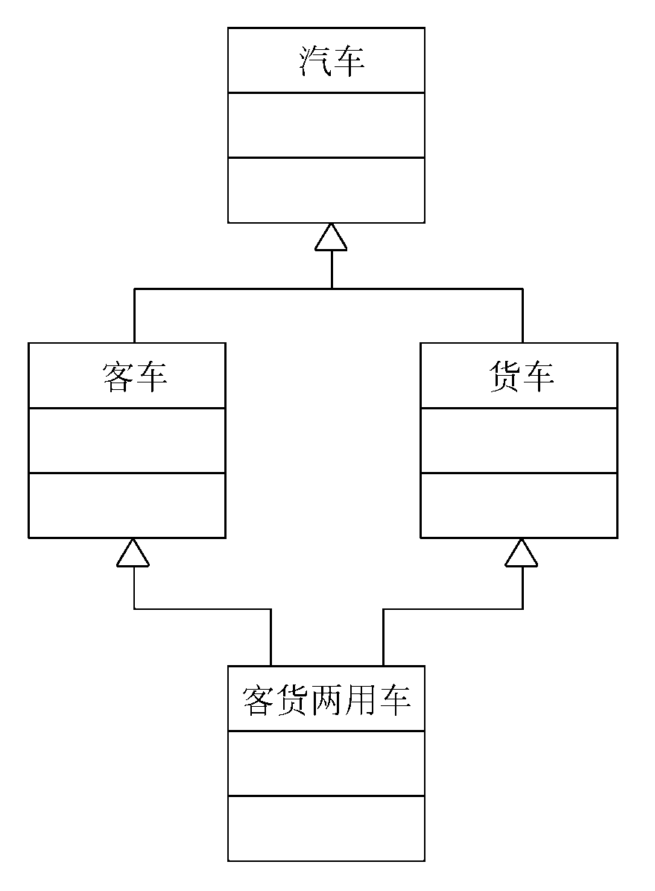
图11.4 窄菱形模式

Slide 26
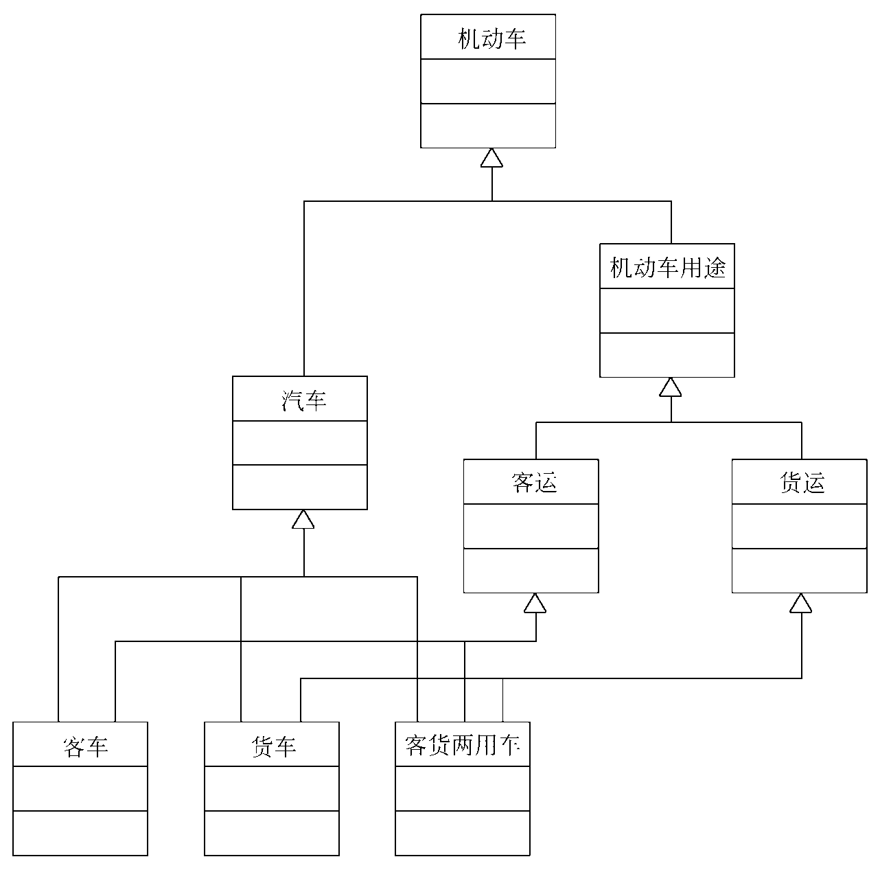
图11.5 阔菱形模式

Slide 27
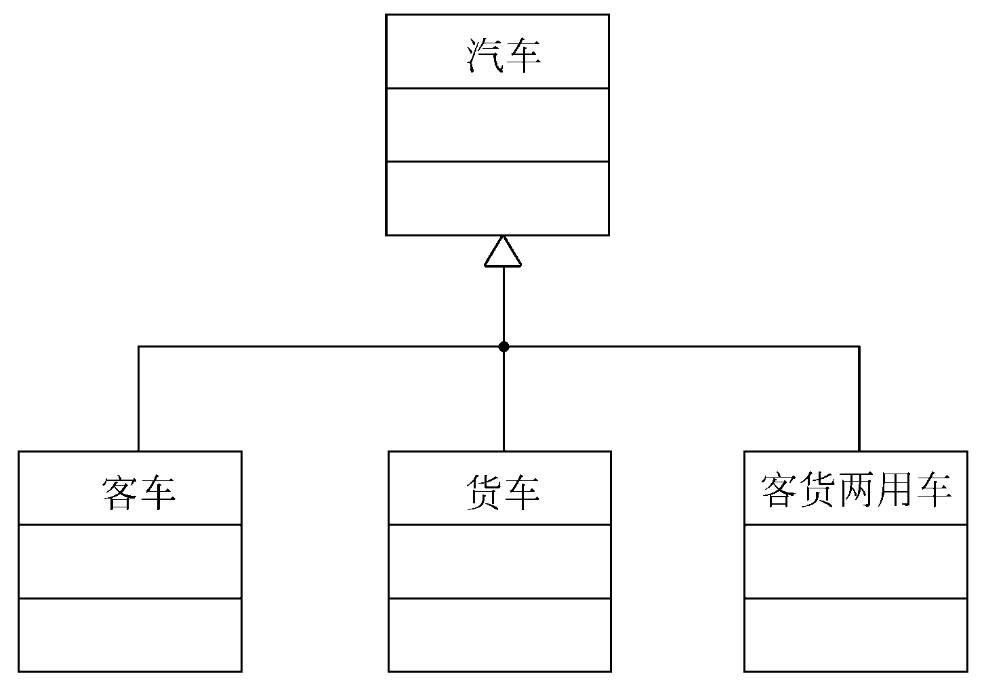
图11.6 把多重继承简化为单一层次的单继承

Slide 28
6. ATM系统实例
图11.7描绘了上章给出的ATM系统的问题域子系统的结构。
由于在面向对象分析过程中已经对ATM系统做了相当仔细的分析，而且假设所使用的实现环境能完全支持面向对象分析模型的实现，因此，在面向对象设计阶段无须对已有的问题域模型作实质性的修改或扩充。

Slide 29
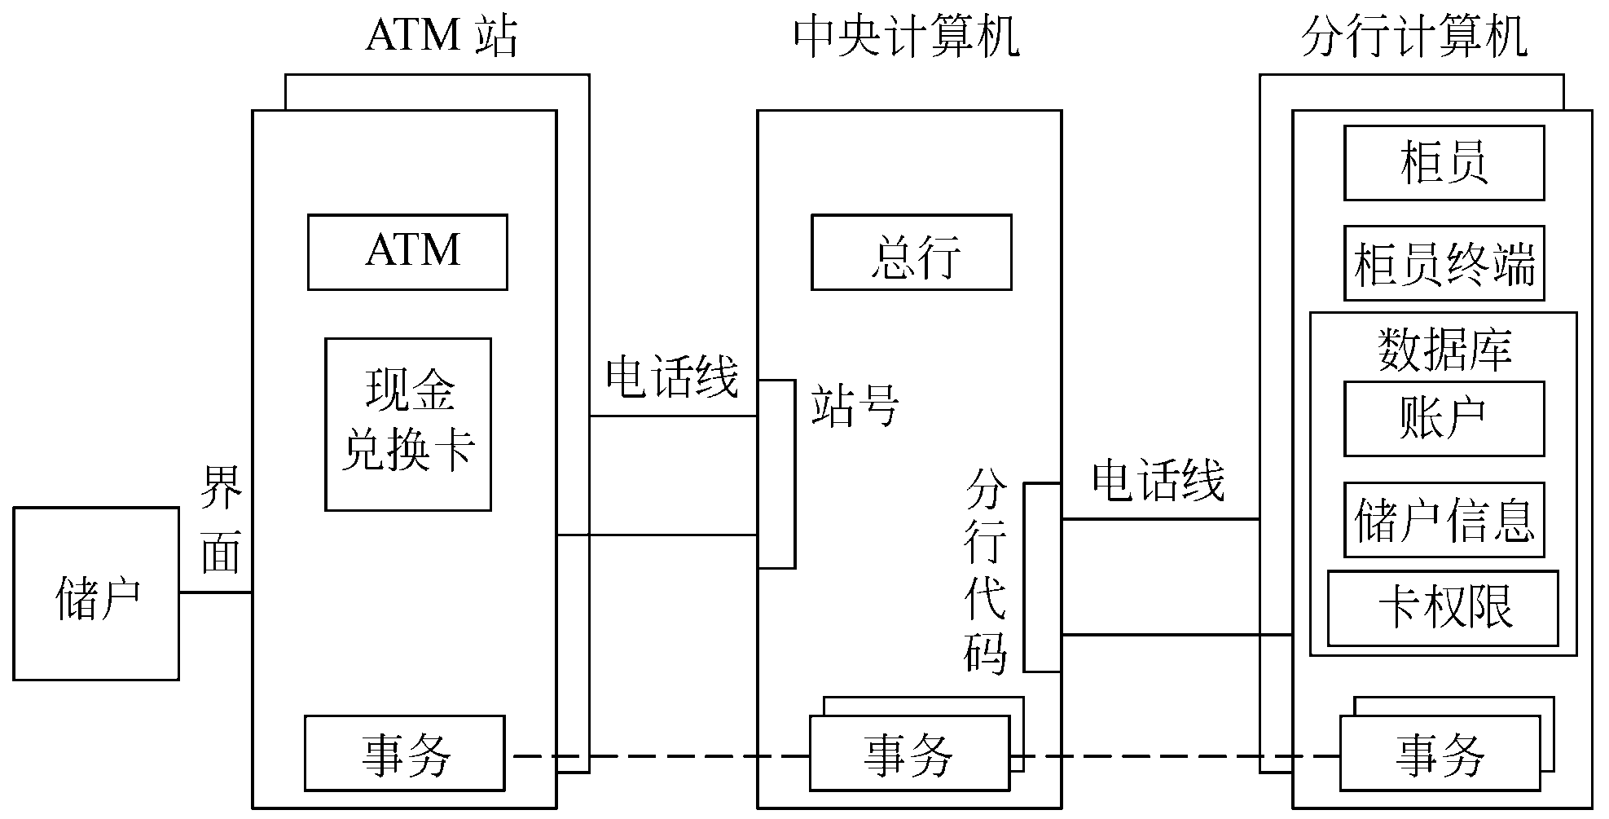
图11.7 ATM系统问题域子系统的结构

Slide 30
11.6 设计人机交互子系统
在面向对象分析过程中，已经对用户界面需求做了初步分析，在面向对象设计过程中，则应该对系统的人机交互子系统进行详细设计，以确定人机交互的细节，其中包括指定窗口和报表的形式、设计命令层次等项内容。

Slide 31
1. 分类用户
人机交互界面是给用户使用的，显然，为设计好人
机交互子系统，设计者应该认真研究使用它的用
户。
2. 描述用户
应该仔细了解将来使用系统的每类用户的情况，把
获得的各项信息记录下来。
3. 设计命令层次
(1)研究现有的人机交互含义和准则
(2) 确定初始的命令层次
(3) 精化命令层次

Slide 32
4. 设计人机交互类
人机交互类与所使用的操作系统及编程语言密切相关。例如，在Windows环境下运行的Visual C++语言提供了MFC类库，设计人机交互类时，往往仅需从MFC类库中选出一些适用的类，然后从这些类派生出符合自己需要的类就可以了。

Slide 33
11.7 设计任务管理子系统
设计工作的一项重要内容就是，确定哪些是必须同时动作的对象，哪些是相互排斥的对象。然后进一步设计任务管理子系统。

Slide 34
1. 分析并发性
通过面向对象分析建立起来的动态模型，是分析并发性的主要依据。如果两个对象彼此间不存在交互，或者它们同时接受事件，则这两个对象在本质上是并发的。

Slide 35
2. 设计任务管理子系统
常见的任务有事件驱动型任务、时钟驱动型任务、优先任务、关键任务和协调任务等。设计任务管理子系统，包括确定各类任务并把任务分配给适当的硬件或软件去执行。

Slide 36
（1） 确定事件驱动型任务
（2） 确定时钟驱动型任务
（3） 确定优先任务
（4） 确定关键任务
（5） 确定协调任务
（6） 尽量减少任务数
（7） 确定资源需求

Slide 37
11.8 设计数据管理子系统
数据管理子系统是系统存储或检索对象的基本设施，它建立在某种数据存储管理系统之上，并且隔离了数据存储管理模式(文件、关系数据库或面向对象数据库)的影响。

Slide 38
11.8.1 选择数据存储管理模式
文件管理系统
2. 关系数据库管理系统
3. 面向对象数据库管理系统

Slide 39
11.8.2 设计数据管理子系统
设计数据管理子系统，既需要设计数据格式又需要
设计相应的服务。
1. 设计数据格式
文件系统
(2) 关系数据库管理系统
(3) 面向对象数据库管理系统

Slide 40
2. 设计相应的服务
如果某个类的对象需要存储起来，则在这个类中增加一个属性和服务，用于完成存储对象自身的工作。
用于“存储自己”的属性和服务，在问题域子系统和数据管理子系统之间构成一座必要的桥梁。利用多重继承机制，可以在某个适当的基类中定义这样的属性和服务，然后，如果某个类的对象需要长期存储，该类就从基类中继承这样的属性和服务。

Slide 41
使用不同数据存储管理模式时的设计要点:
文件系统
(2) 关系数据库管理系统
(3) 面向对象数据库管理系统

Slide 42
11.8.3 例子
让我们再看看图11.7所示的ATM系统。
从图中可以看出，惟一的永久性数据存储放在分行计算机中。因为必须保持数据的一致性和完整性，而且常常有多个并发事务同时访问这些数据，因此，采用成熟的商品化关系数据库管理系统存储数据。应该把每个事务作为一个不可分割的批操作来处理，由事务封锁账户直到该事务结束为止。
需要存储的对象主要是账户类的对象。为了支持数据管理子系统的实现，账户类对象必须知道自己是怎样存储的。
（1） 每个对象自己保存自己
（2） 由数据管理子系统负责存储对象

Slide 43
11.9 设计类中的服务
11.9.1 设计类中应有的服务
需要综合考虑对象模型、动态模型和功能模型，才能正确确定类中应有的服务。对象模型是进行对象设计的基本框架。但是，面向对象分析得出的对象模型，通常只在每个类中列出很少几个最核心的服务。设计者必须把动态模型中对象的行为以及功能模型中的数据处理，转换成由适当的类所提供的服务。

Slide 44
功能模型指明了系统必须提供的服务,下列规则有助于确定操作的目标对象(即应该在该对象所属的类中定义这个服务)：
（1） 如果某个处理的功能是从输入流中抽取一个值，则该输入流就是目标对象。
（2） 如果某个处理具有类型相同的输入流和输出流，而且输出流实质上是输入流的另一种形式，则该输入输出流就是目标对象。
（3） 如果某个处理从多个输入流得出输出值，则该处理是输出类中定义的一个服务。
（4） 如果某个处理把对输入流处理的结果输出给数据存储或动作对象，则该数据存储或动作对象就是目标对象。

Slide 45
当一个处理涉及多个对象时，为确定把它作为哪个对象的服务，设计者必须判断哪个对象在这个处理中起主要作用,下面两条规则有助于确定处理的归属：
（1） 如果处理影响或修改了一个对象，则最好把该处理与处理的目标(而不是触发者)联系在一起。
（2） 考察处理涉及的对象类及这些类之间的关联，从中找出处于中心地位的类。如果其他类和关联围绕这个中心类构成星形，则这个中心类就是处理的目标。

Slide 46
11.9.2 设计实现服务的方法
在面向对象设计过程中还应该进一步设计实现服务
的方法，主要应该完成以下几项工作。
1. 设计实现服务的算法
设计实现服务的算法时，应该考虑下列几个因素：
算法复杂度
容易理解与容易实现
易修改

Slide 47
2. 选择数据结构
在分析阶段，仅需考虑系统中需要的信息的逻辑结构，在面向对象设计过程中，则需要选择能够方便、有效地实现算法的物理数据结构。
3. 定义内部类和内部操作
在面向对象设计过程中，可能需要增添一些在需求陈述中没有提到的类，这些新增加的类，主要用来存放在执行算法过程中所得出的某些中间结果。
在分解高层操作时常常引入新的低层操作，在面向对象设计过程中应该定义这些新增加的低层操作。

Slide 48
11.10 设计关联
在面向对象设计过程中，设计人员既可以选定一个全局性的策略统一实现所有关联，也可以分别为每个关联选择具体的实现策略，以与它在应用系统中的使用方式相适应。

Slide 49
1. 关联的遍历
在应用系统中，使用关联有两种可能的方式：单向遍历和双向遍历。
在使用原型法开发软件的时候，原型中所有关联都应该是双向的，以便于增加新的行为，快速地扩充和修改原型。
2. 实现单向关联
用指针可以方便地实现单向关联。如果关联的重数是一元的，则实现关联的指针是一个简单指针；如果重数是多元的，则需要用一个指针的集合实现关联。

Slide 50
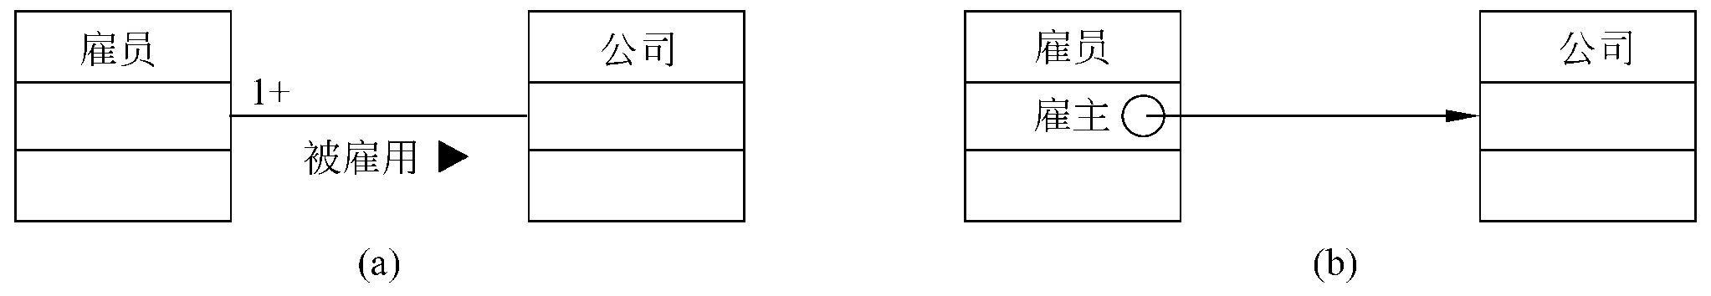
图11.8 用指针实现单向关联

Slide 51
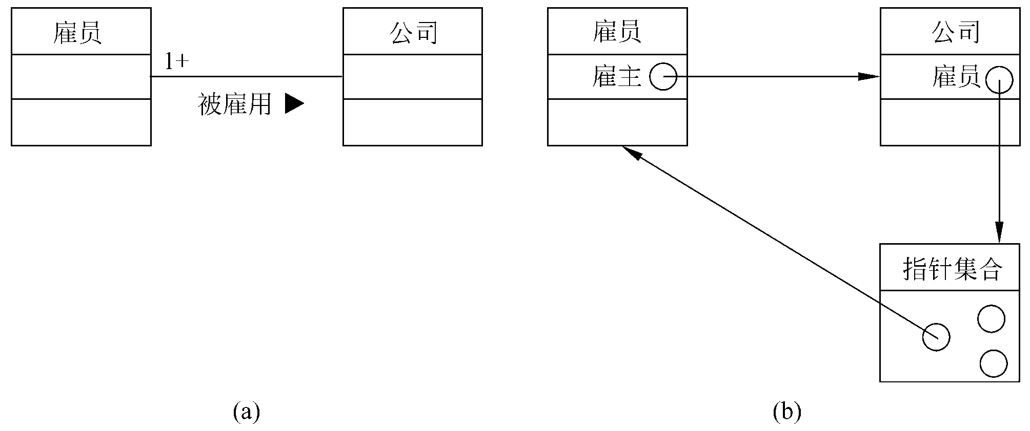
图11.9 用指针实现双向关联

Slide 52
3. 实现双向关联
实现双向关联有下列3种方法：
只用属性实现一个方向的关联，当需要反向遍历时就执行一次正向查找。
两个方向的关联都用属性实现。
用独立的关联对象实现双向关联。

Slide 53
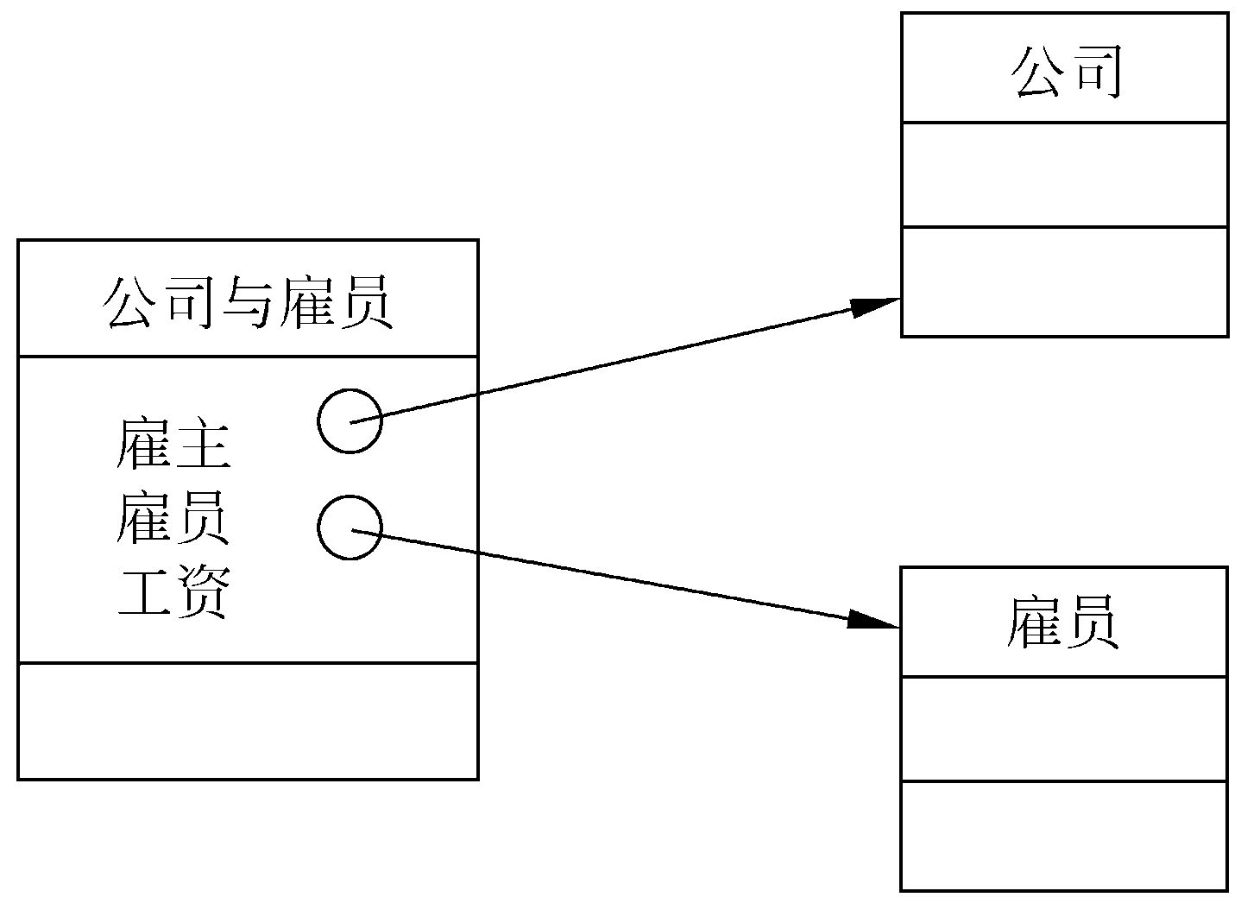
图11.10 用对象实现关联

Slide 54
4. 关联对象的实现
可以引入一个关联类来保存描述关联性质的信息，关联中的每个连接对应着关联类的一个对象。实现关联对象的方法取决于关联的重数。

Slide 55
11.11 设计优化
11.11.1 确定优先级
系统的各项质量指标并不是同等重要的，设计人员必须确定各项质量指标的相对重要性(即确定优先级)，以便在优化设计时制定折衷方案。
最常见的情况，是在效率和清晰性之间寻求适当的折衷方案。

Slide 56
11.11.2 提高效率的几项技术
1. 增加冗余关联以提高访问效率
在面向对象分析过程中，应该避免在对象模型中存在冗余的关联，因为冗余关联不仅没有增添任何信息，反而会降低模型的清晰程度。但是，在面向对象设计过程中，应当考虑用户的访问模式，及不同类型的访问彼此间的依赖关系时，就会发现，分析阶段确定的关联可能并没有构成效率最高的访问路径。下面用设计公司雇员技能数据库的例子，说明分析访问路径及提高访问效率的方法。

Slide 57
假设某公司共有2000名雇员，平均每名雇员会10种技能，则简单的嵌套查询将遍历雇员对象2000次，针对每名雇员平均再遍历技能对象10次。如果全公司仅有5名雇员精通日语，则查询命中率仅有1/4000。

Slide 58
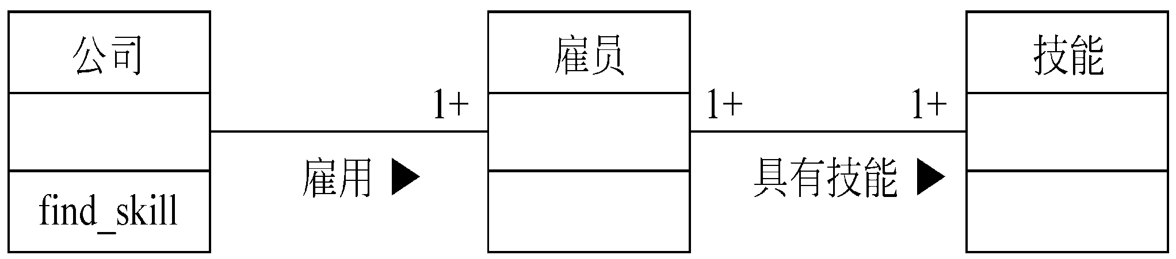
图11.11 公司、雇员及技能之间的关联链

Slide 59
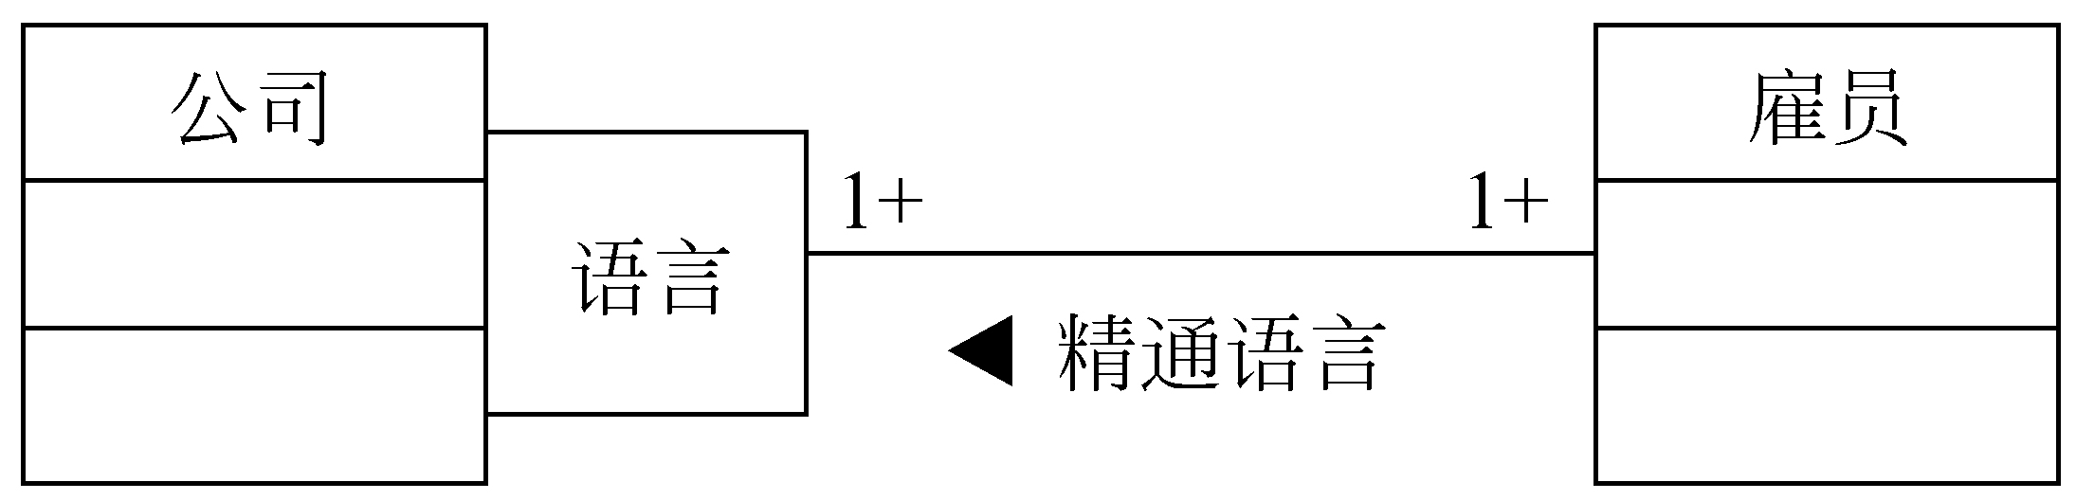
图11.12 为雇员技能数据库建立索引

Slide 60
2. 调整查询次序
改进了对象模型的结构，从而优化了常用的遍历之后，接下来就应该优化算法了。
3. 保留派生属性
通过某种运算而从其他数据派生出来的数据，是一种冗余数据，可以把这类冗余数据作为派生属性保存起来。
派生属性既可以在原有类中定义，也可以定义新类，并用新类的对象保存它们。每当修改了基本对象之后，所有依赖于它的、保存派生属性的对象也必须相应地修改。

Slide 61
11.11.3 调整继承关系
在面向对象设计过程中，建立良好的继承关系是优化设计的一项重要内容。继承关系能够为一个类族定义一个协议，并能在类之间实现代码共享以减少冗余。一个基类和它的子孙类在一起称为一个类继承，利用类继承能够把若干个类组织成一个逻辑结构。

Slide 62
1. 抽象与具体
在设计类继承时，很少使用纯粹自顶向下的方法。通常的作法是，首先创建一些满足具体用途的类，然后对它们进行归纳，一旦归纳出一些通用的类以后，往往可以根据需要再派生出具体类，这是一个持续不断的演化过程。
演化过程见图11.13

Slide 63
2. 为提高继承程度而修改类定义
如果在一组相似的类中存在公共的属性和公共的行为，则可以把这些公共的属性和行为抽取出来放在一个共同的祖先类中，供其子类继承。在对现有类进行归纳的时候，要注意下述两点： (1)不能违背领域知识和常识；(2)应该确保现有类的协议(即同外部世界的接口)不变。
更常见的情况是，各个现有类中的属性和行为(操作)，虽然相似却并不完全相同，在这种情况下需要对类的定义稍加修改，才能定义一个基类供其子类从中继承需要的属性或行为。

Slide 64
3. 利用委托实现行为共享
仅当存在真实的一般-特殊关系(即子类确实是父类的一种特殊形式)时，利用继承机制实现行为共享才是合理的。
如果只想把继承作为实现操作共享的一种手段，则利用委托(即把一类对象作为另一类对象的属性，从而在两类对象间建立组合关系)也可以达到同样目的，而且这种方法更安全。使用委托机制时，只有有意义的操作才委托另一类对象实现，因此，不会发生不慎继承了无意义(甚至有害)操作的问题。

Slide 65
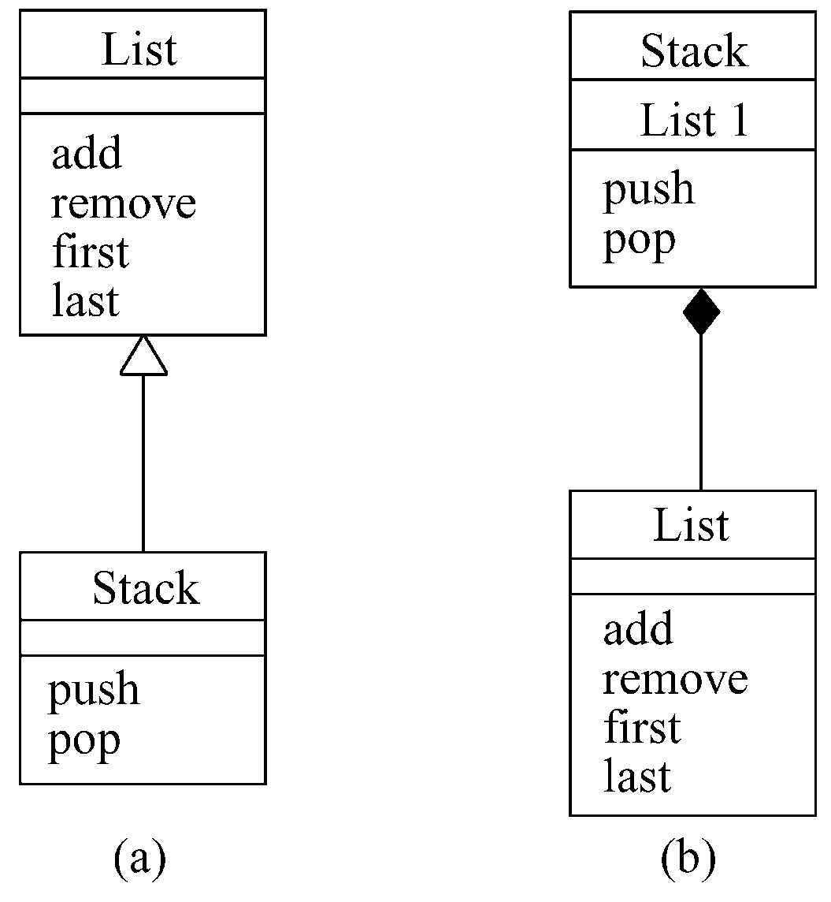
图11.14 用表实现栈的两种方法

Slide 66
11.12 小结
分析与设计本质上是一个多次反复迭代的过程，而面向对象分析与面向对象设计的界限尤其模糊。
重用是提高软件生产率和目标系统质量的重要途径，它基本上始于设计。
问题域子系统、人机交互子系统、任务管理子系统和数据管理子系统的设计方法。
设计类中服务的方法及实现关联的策略。
在设计过程中要根据既定的系统目标，做必要的优化工作。

